Slide 1
«Дорожка здоровья»
МОУ СОШ № 24 (дошкольные группы) г.Рыбинск
Воспитатель: Орлова Е.Б.

Slide 2
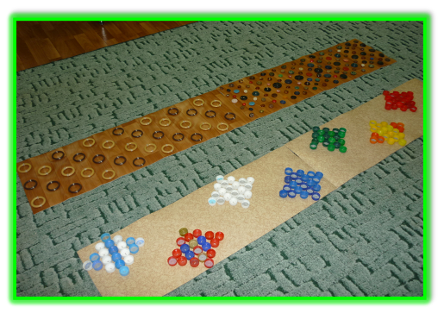
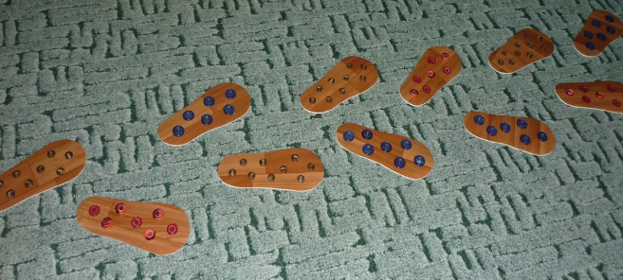
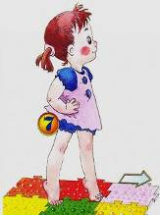
Вот уже вставать пора! Просыпайся, детвора!!! Быстро встанем по порядку – Дружно сделаем зарядку! Мы попрыгаем немножко Друг за другом по дорожке!

Slide 3
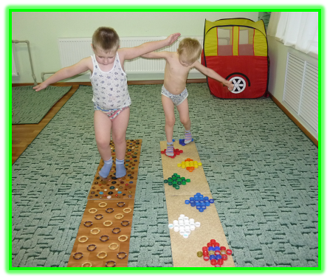
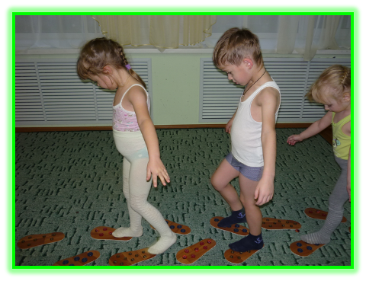
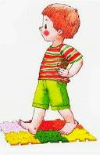

Slide 4
